Slide 1
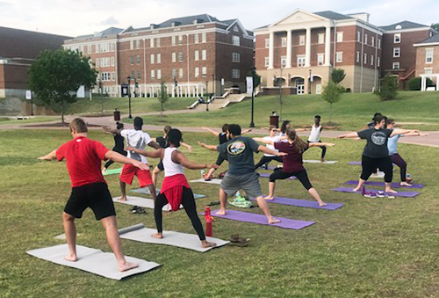
Organization of physical and recreational work with the adult population (example of the health group)
与成年人一起组织体育和健康工作（以健康团体为例）

Slide 4
In the organization of physical and recreational work with the adult population, the key element should be the formation of people's need for daily sports activities. In systematic physical activity, adults develop positive conditional reflex bonds, weaken and even eliminate the temporary bonds underlying premature aging.
在与成年人一起组织体育和娱乐工作时，关键要素应该是形成人们对日常体育活动的需要。 在有系统的体育活动中，成人发展出积极的有条件反射键，削弱甚至消除过早衰老背后的暂时性键
Notes:
В организации физкультурно-оздоровительной работы со взрослым населением ключевым элементом должно быть формирование потребности людей в ежедневных спортивных занятиях.
При систематических занятиях физической культурой у взрослых людей обеспечивается формирование положительных условных рефлекторных связей, ослабление и даже устранение временных связей, лежащих в основе преждевременного старения.

Slide 5
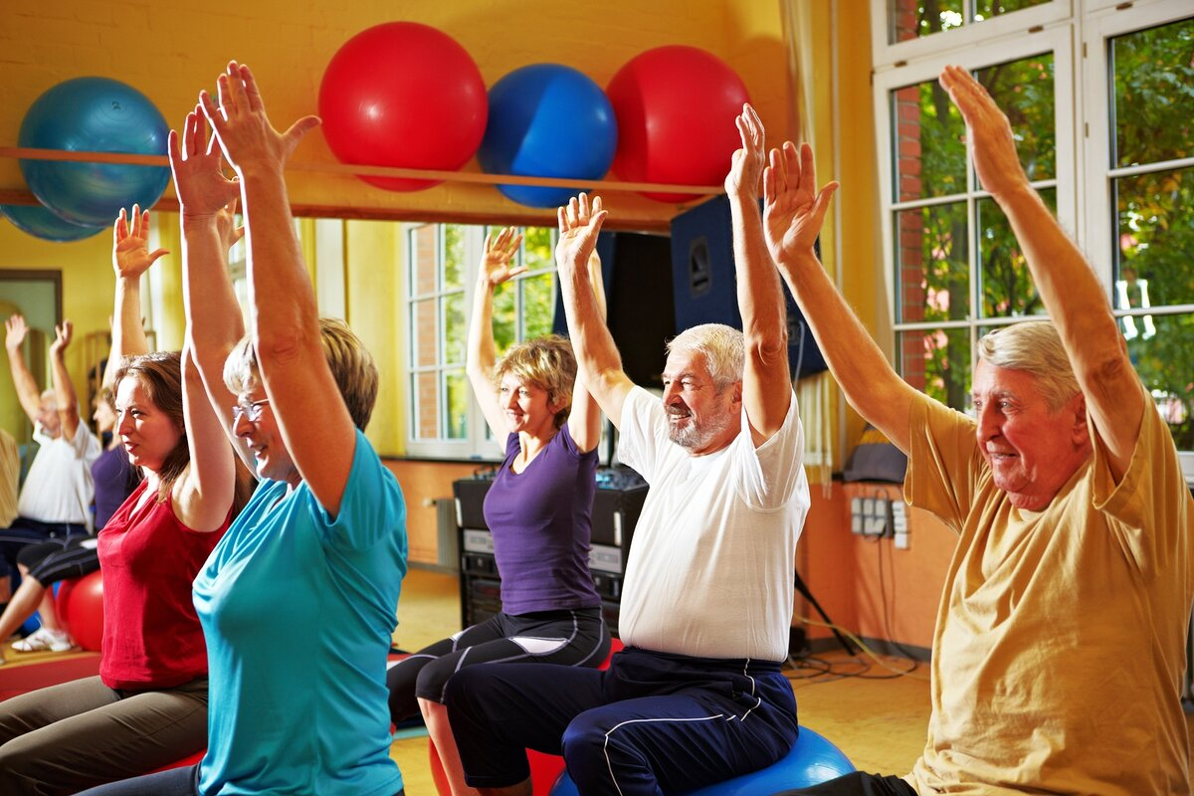
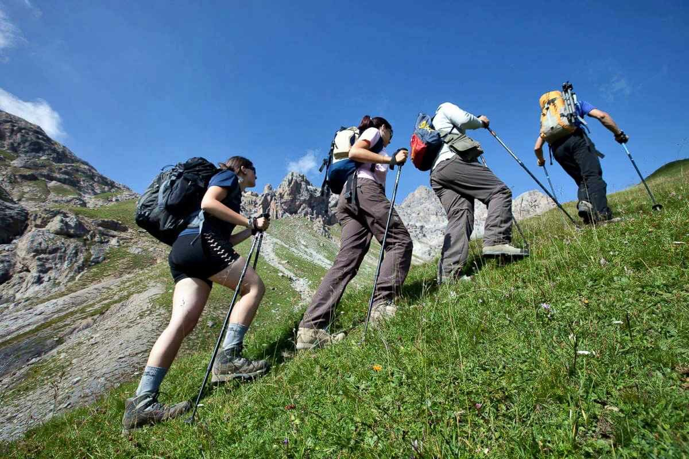
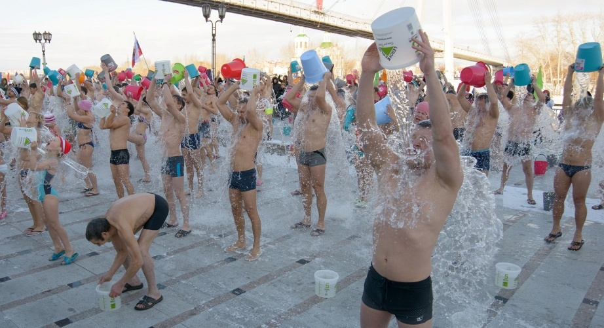
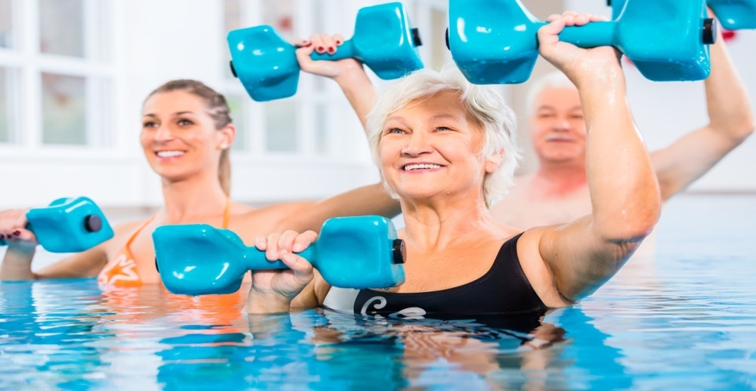
体育、体育、旅游、水疗法、日光浴和空气浴对神经系统有积极的影响，确保了整个身体的增强。
Physical culture, sports, tourism, water treatment, solar and air baths have a positive effect on the nervous system, provide strengthening of the whole body

Slide 6
Doing of the Program Measures contributes to:
执行方案措施有助于：
‒ reducing adult diseases by 8 to 10 per cent; - improving the physical health of rural residents; - activating sports-mass work; - conservation and development of sports facilities of physical culture and sports in order to ensure a healthy lifestyle, prevent crime, drug and alcohol abuse; - reducing worktime loss due to illness; -reducing the Social Security Fund's cost of sick leave.
年将成人疾病减少8%至10%： - 改善农村居民的身体健康： - 激活体育群众工作： - 保护和发展体育设施，确保健康的生活方式，防止犯罪、吸毒和酗酒： - 减少因病造成的工作时间损失; -降低社保基金的病假费用。
Notes:
Выполнение Программных мер способствует:
‒ снижению заболеваемости взрослого населения в 8-10 процентов;
‒ улучшению физического здоровья сельских жителей;
‒ активизации спортивно-массовой работы;
‒ сохранению и развитию спортивных объектов физической культуры и спорта в целях обеспечения здорового образа жизни, предупреждения преступности, наркомании и алкоголизма;
‒ сокращению потерь рабочего времени из-за болезни;
‒ снижению расходов Фонда социального страхования на оплату отпуска по болезни.

Slide 7
In modern research physical and recreational activities are considered in 3 ways:
1. as a form of human activity aimed at forming a healthy individual; 2. as an activity to improve physical health; 3. as a consciously regulated motor activity aimed at developing and improving one's own health and taking care of it.
Notes:
В современных исследованиях
физкультурно-оздоровительная деятельность рассматривается в трех направлениях:
во-первых, как одна из форм человеческой деятельности, направленная на формирование здорового индивида;
во-вторых, как деятельность с целью улучшения физического состояния и здоровья;
в-третьих, как сознательно регламентированная двигательная активность, направленная на развитие и совершенствование собственного здоровья и бережного отношения к нему.

Slide 8
The forms and types of exercise used in working with adults provide the following effects: Preventing hypokinesis and physical activity by increasing vital load; Expanding the reserve capabilities of key vital systems (especially respiratory and cardiovascular systems); Increased overall non-specific resistance to environmental and disease.
Notes:
Формы и виды упражнений, используемые при работе со взрослым населением, обеспечивают следующие эффекты:
- предотвращение гипокинезии и физической активности, путем увеличения жизненно необходимого объема нагрузки;
- расширение резервных возможностей основных жизненно важных систем (особенно дыхательной и сердечно-сосудистой систем);
- повышение общей неспецифической резистентности к вредным воздействиям окружающей среды и болезням.

Slide 9
Adult health culture is represented by material and spiritual values that are designed to ensure effective wellness: - Information about recovery opportunities through exercise; - methodical support for physical and recreational work and a healthy lifestyle; - necessary logistical equipment for physical and recreational work; - the formation of interest and the need for exercise.
Notes:
Оздоровительная физическая культура для взрослого населения представлена материальными и духовными ценностями, которые предназначены для обеспечения эффективной оздоровительной деятельности:
- информация о возможностях восстановления при помощи физических упражнений;
- методическая поддержка физкультурно-оздоровительной работы и здорового образа жизни;
- необходимое материально-техническое оборудование для осуществления физкультурно-оздоровительной работы;
- формирование интереса и необходимости занятий физическими упражнениями.

Slide 10
Results of physical and recreational activities:
-a consistently high level of health, prolongation of the most active and effective life; -Improving the body's basic vital functions and systems; -Increasing the body's resistance to a number of diseases, and environmental pests; -Improving mental and emotional well-being; -Achieving a high level of fitness; -Acquisition of applied propulsion skills; -The need for movement during outdoor activities and entertainment; -Correction of the shape and body weight.
Notes:
Результаты применения физкультурно-оздоровительной деятельности:
‒ стабильно высокий уровень здоровья, продление максимально активной и эффективной жизнедеятельности;
‒ улучшение основных жизненных функций и систем организма;
‒ повышение резистентности организма к ряду заболеваний, и вредным воздействиям окружающей среды;
‒ улучшение психического и эмоционального состояния;
‒ достижение высокого уровня физической подготовки;
‒ приобретение прикладных двигательных навыков;
‒ необходимость в движении во время активного отдыха и развлечений;
‒ коррекция фигуры и веса тела.

Slide 11
The purpose of physical and recreational work is mass involving the population in organized and independent forms of physical culture and sports activities.
The main task is restoring health.
Notes:
Цель физкультурно-оздоровительной работы -массовое
вовлечение населения в организованные и самостоятельные формы осуществления физической культуры и спортивной деятельности.
Основная задача –
восстановление здоровья.

Slide 12
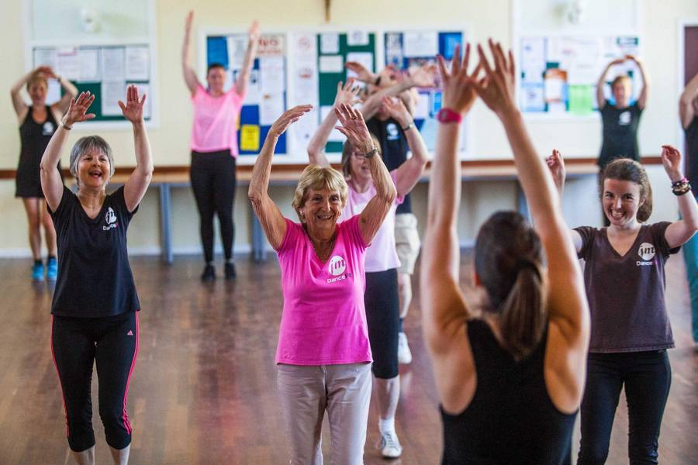
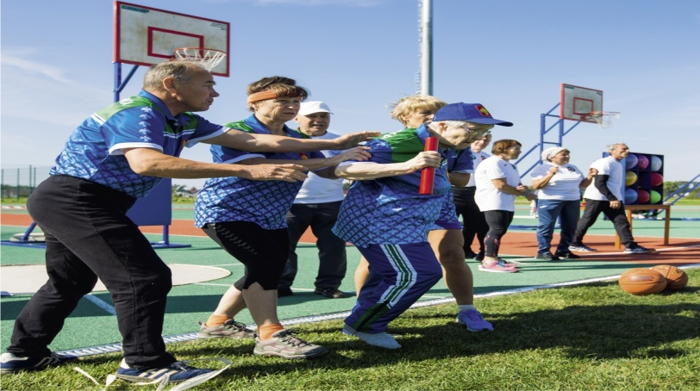
Forms of physical education health work with adults:
Group classes;
Self-study classes
Mass physical education Sports.

Slide 13
Group training is the most attractive form of physical and recreational activities for adults.
The shortness of training per week is 2-3 times,
lasting 60-90 minutes,
the occupancy of the group - 15-20 people.
Notes:
Групповые тренировки являются наиболее привлекательной формой физкультурно-оздоровительной деятельности для взрослых. Кратность тренировок в неделю составляет 2-3 раза, продолжительностью 60-90 мин., наполняемость группы – 15-20 человек.

Slide 14
Effect of various exercise on the cardiovascular system:
Exercises performed in lying positions, sitting with a heart rate does not exceed 130-150 beats per minute; exercises performed in a standing position, local exercises for the upper limbs of the body rate up to 130-140 beats /min; dance moves - up to 150-170 beats / min; global (slopes, deep squats) - up to 160-180 bpm; in cross-country and jump exercises, the heart rate
can reach 180-200 beats /min In wellness classes, the training should be mostly aerobic (with an increase in heart rate within 130-150 beats/min).
Notes:
- упражнения, выполняемые в положениях лежа, сидя ЧСС не превышает 130-150 уд/мин;
упражнения, выполняемые в положении стоя, локальные упражнения для верхних конечностей ЧСС до 130-140 уд/мин;
танцевальные движения – до 150-170 уд/мин;
глобальные (наклоны, глубокие приседания) – до 160-180 уд/мин;
в беговых и прыжковых упражнениях ЧСС может достигать 180-200 уд/мин
На занятиях с оздоровительной направленностью тренировка должна носить в основном аэробный характер (с увеличением ЧСС в пределах 130-150 уд/мин). heart rate
beats per minute

Slide 15
The content of the classes may be as specific as:
1) cyclical aerobic exercises (running, swimming, cycling, skiing, rowing); 2) games (football, volleyball, basketball, tennis, badminton); 3) gymnastic exercises (types of rhythmic gymnastics, athletic gymnastics, varieties of eastern gymnastics); 4) martial arts; 5) tourism.
Notes:
Содержание занятий может иметь следующую направленность:
1) циклические аэробные упражнения (бег, плавание, велоспорт, бег на лыжах, гребля);
2) игры (футбол, волейбол, баскетбол, теннис, бадминтон);
3) гимнастические упражнения (разновидности ритмической
гимнастики, атлетическая гимнастика, разновидности восточной гимнастики);
4) восточные единоборства;
5) туризм.

Slide 16
Institutions where physical and recreational groups are established and operate should have: The provision on physical and recreational groups; The club's charter on sporting interests, the composition of the board; School health provision; Training schedules, programs, curricula; Journals of study groups, filings on all dealings or medical records. Workers who teach in groups should have the following documentation: -Annual training plan -The plans-notes -The group's record log.
Notes:
Учреждения, при которых созданы и работают физкультурно-оздоровительные группы, должны иметь:
‒ положение о физкультурно-оздоровительных группах;
‒ устав клуба по спортивным интересам, состав совета;
‒ положение о школе здоровья;
‒ расписание занятий, программы, учебные планы;
‒ журналы учебных групп, картотеку на всех занимающихся или медицинские карточки.
Работники, ведущие занятия в группах, должны
иметь следующую документацию:
‒ годовой план учебно-тренировочной работы;
‒ поурочные планы-конспекты;
‒ журнал учета работы группы.

Slide 17
We recommend a three-stage construction of physical and recreational work with the adult population in the health group:
1. The first stage is 1-3 months of classes.
The contingent of the students, their age and biological characteristics are being studied.
The selection of exercises at this stage ensures the gradual involvement of all systems of the body, and those engaged are trained in basic movements.
第一阶段是1-3个月的课程。 正在研究学生的队伍、年龄和生理特征。 现阶段的练习选择确保了身体所有系统的逐步参与，参与者接受基本运动的培训。
Notes:
Рекомендуют трехэтапное построение физкультурно-оздоровительной работы со взрослым населением в группе здоровья:
1. Первый этап – 1-3 месяцы занятий. Изучается контингент занимающихся, их возрастных и биологических особенностей. Подбор упражнений на данном этапе обеспечивает постепенное вовлечение в работу всех систем организма, и занимающиеся обучаются основным движениям.

Slide 18
2. The second stage is 4-6 months of classes. At this stage, work continues to strengthen and improve the functions of the neuromuscular apparatus, expand the functionality of the respiratory and circulatory system, further teach movements, develop basic physical qualities, gradually learn new motor skills.
2. 第二阶段是4-6个月的课程。现阶段，工作继续加强和改善神经肌肉器械的功能，扩大呼吸和循环系统的功能，进一步传授动作，发展基本身体素质，逐步学习新的运动技能。
Notes:
2. Второй этап – 4-6 месяцы занятий. На этом этапе продолжается работа по укреплению и совершенствованию функций нервно-мышечного аппарата, расширению функциональных возможностей системы дыхания и кровообращения, дальнейшему обучению движениям, развитию основных физических качеств, постепенному обучению новым двигательным навыкам.

Slide 19
The third stage is after 6 months of classes.
During this period, the tasks of maintaining the achieved level of health, well-being and training of the body, mastering new forms of movements and skills with a more complex coordination structure are solved, and work begins to improve the quality of endurance.
第三阶段是经过6个月的课程。 在此期间，解决了保持身体健康、福祉和训练水平、掌握新的动作形式和技能以及更复杂的协调结构等任务，并开始着手提高耐力质量。
Notes:
3. Третий этап – по истечении 6 месяцев занятий. В этот период решаются, в основном, задачи поддержания достигнутого уровня здоровья, самочувствия и тренированности организма, овладения новыми формами движений и навыков с более сложной координационной структурой, начинается работа по совершенствованию качества выносливости.

Slide 20
The main form of group classes is an activity that provides the following content and time ratios:
The introductory part (up to 10 minutes) is an exercise in attention, in various rebuilds and movement: The preparatory part (15-30 minutes) is a general developmental exercise without objects, running, jumping; The main part (30-35 minutes) is general developmental exercises with objects, pair exercises, games, training in the elements of the game or sport technique (swimming, running, skiing, badminton, tennis); The final part (up to 10 minutes) is walking, breathing and special exercises, relaxation exercises, massage elements and other groups of exercises with the aim of influencing the neuro-emotional sphere of the engaged.
Notes:
Основная форма проведения занятий в группах – занятие, которое предусматривает следующее содержание и временные соотношения:
‒ вводная часть (до 10минут) – упражнение на внимание, в различных перестроениях и движении:
‒ подготовительная часть (40-50 минут) – общеразвивающие упражнения без предметов, бег, прыжки;
‒ основная часть (30-35 минут) – общеразвивающие упражнения с предметами, парные упражнения, игры, обучение элементам техники игры или вида спорта (плавание, бег, лыжи, бадминтон, теннис);
‒ заключительная часть (до 10 минут) – ходьба, дыхательные и специальные упражнения, упражнения на расслабление, элементы массажа и другие группы упражнений с целью воздействия на нервно-эмоциональную сферу занимающихся.

Slide 21
Taking into account age changes in the body, the rational staffing of groups, the specifics of the content and planning of physical education in the annual and multi-year cycles of classes, the effectiveness of the chosen method of training, the use of existing methods and the consistent solution of the tasks is the main component of success in the organization of physical and recreational work with the adult population.
Notes:
Учет возрастных изменений
в организме, рациональное комплектование групп, особенности содержания и планирования средств физической культуры в годичном и многолетнем циклах занятий, эффективность избранной методики занятий, использование существующих методик и последовательное решение поставленных задач является главным слагаемым успеха в организации физкультурно-оздоровительной работы со взрослым населением.

